Slide 1
ERP 배포 아키텍처 및 운영체계
NGES_AA_AN11-1
  Ver. 0.1
ㅇㅇ 단계
2025. 12. 09

Slide 2
개정이력
버전 | 변경 일자 | 변경 내역 | 작성자 | 승인자
0.1 | 2025-12-09 | 초안 작성 | 김두포
0.2 | 2025-12-17 | 문서 수정 | 심승복

Slide 3
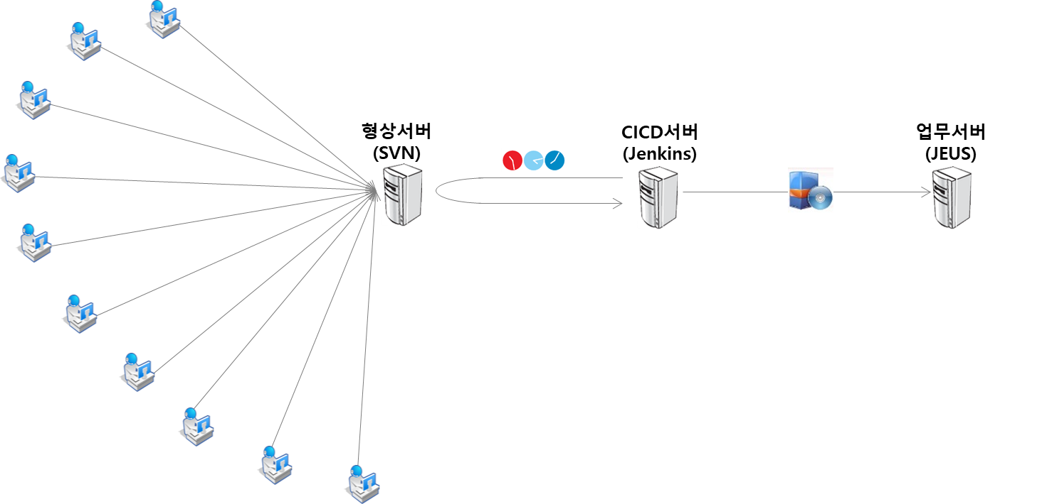
1. 목적
강원랜드 차세대 ERP 및 연계 시스템 배포 구조 정의
전체 배포 체계 이해 가능하게 하는 것이 목표
기존 레거시 배포 방식은 본 문서에서 다루지 않음
※ Legacy CICD 시스템 예제

Slide 4
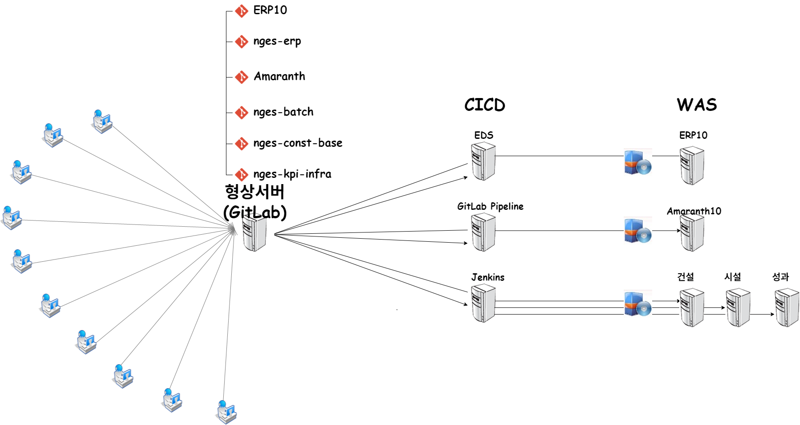
2. CI/CD 개요
- 업무시스템별 CI/CD
2.1. 건설/시설/성과 : Jenkins 사용
2.2. Amaranth : GitLab Pipeline 사용
2.3. ERP : Douzone EDS 서버 사용
* CI/CD 기본 절차 : 소스 → CI/CD → 빌드 산출물 → 대상 WAS

Slide 5
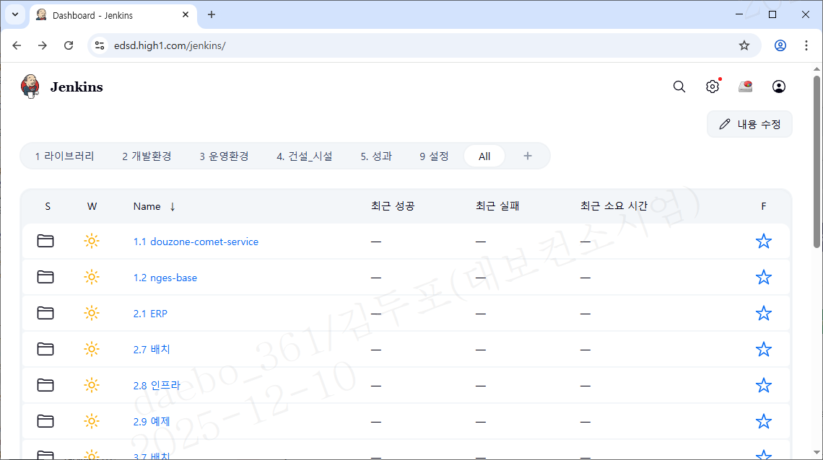
2.1 건설/시설/성과
- CI/CD 도구로 Jenkins를 사용

Slide 6
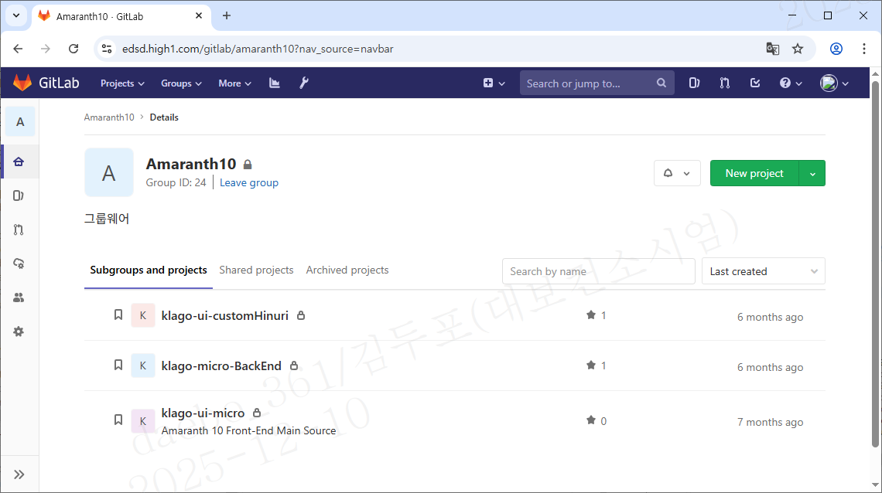
2.2 Amaranth10
- CI/CD 도구로 Gitlab을 사용

Slide 7
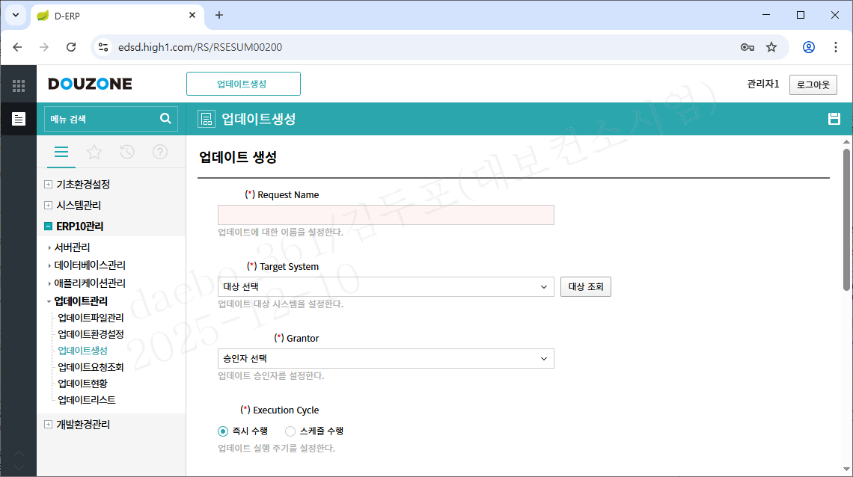
2.3 ERP10
- CI/CD 도구로 Douzone EDS 시스템 사용

Slide 8
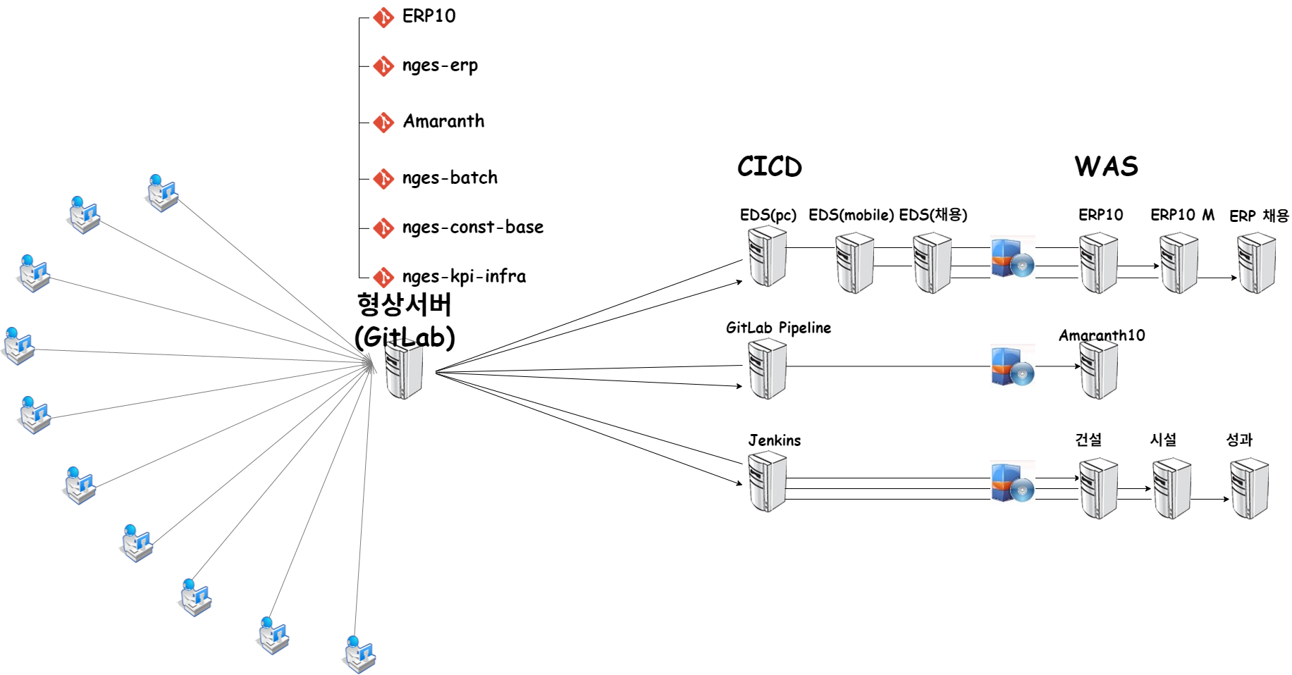
3. 강원랜드 배포 아키텍처
1. Amaranth10과 건설/시설/성과는 각각의 Jenkins 및 GitLab Pipeline 을 사용한다.
2. ERP10은 CICD를 3개로 구분짓는다.

Slide 9
4. ERP10 / 모바일ERP 이슈 및 처리방안
구분 | 이슈 | 처리 방안
배포채널 | ERP WAS 3종으로 존재 내부 PC용 ERP (ERP10) 내부 모바일용 ERP (모바일ERP) 외부 인터넷용 ERP (사외채용) | 각 ERP에 따라 배포를 위한 EDS 3종으로 구분 PC용 EDS (ERP10) 모바일용 EDS (모바일ERP) 인터넷용 EDS (사외채용)
 | 사외채용 ERP는 물리적으로 외부망에 따로 존재 내부망에서 외부망 서버로 직접 배포 시 보안 위배 리스크 존재 | 내부망용 EDS vs 외부망용 EDS 분리 내부망 EDS : PC / 모바일 ERP 외부망 EDS : 채용 ERP 대상
소스 구조 | PC(ERP10)와 모바일ERP가 동일한 B/D소스를 사용 - 모바일ERP에서 PC용 B/D를 사용하여, 모바일 환경에서 프로그램 장애 이슈(성능, 호환성 등) 문제 발생 가능 | 관리 정책 제시 B/D 영역 - PC용(ERP10), 모바일ERP가 동일 Git 소스 사용 F/D 영역 - PC용(ERP10)은 PC용 UI Git 소스 별도 관리 - 모바일ERP는 모바일용 UI-MB Git 소스 별도 관리 * 모바일ERP는 B/D에 맞춰서 F/D(UI영역) 대응개발 B/D 변경 시 PC(ERP10), 모바일ERP 영향도 검증을 의무화함.
 | CBO, 더존 정기 패키지 업데이트 버전 차이 - 시스템 배포시 CBO영역과 더존 정기 업데이트가 구분되며, 서로 영향을 끼칠 수 있음. - 더존 패키지 업데이트 영업일 기준 매일 생성됨 (F/D · B/D · DB 스키마 포함 가능) | PC(ERP10) 기준 배포 채널 정의 - 절차 정의 1) 더존 정기 배포 + CBO 반영 → PC ERP 소스 반영 2) PC에서 기능 · 성능 검증 완료 후 3) 모바일 ERP/사외채용 소스 반영 및 검증 필요

Slide 10
4. ERP10 / 모바일ERP 이슈 및 처리방안
구분 | 이슈 | 처리 방안
배포 | 배포 시점에 따라 소스 버전 차이 발생 PC, Mobile, 채용 3가지가 배포 시점에 따라, 다른 CBO 및 Douzone Package 소스를 실행 가능 | 배포 버전 동기화 동일 버전 기준으로 PC(ERP10) 버전 우선 배포 후, 모바일 ERP, 인터넷 ERP(채용) 순차 배포 * PC(ERP10) 기준 → Mobile/Internet 파생 프로세스
 | 정식 프로세스 · 배포체크리스트 · 배포 승인 절차 미흡 현재 배포 프로세스 - PC(ERP10), 모바일(ERP) 동시 배포 수행 - 채용은 인터넷망으로 별도 운영 | 빌드배포 프로세스 문서 현행화 배포단계 수립 - 응용개발 → PC DEV → PC 운영 → 모바일 DEV → 모바일 운영 → 인터넷용 각 단계마다 검증 항목(화면 · 기능 · 성능) 정의 PC/모바일 각 배포 시 버전/배포일시/담당자 기록 의무화
 | 오픈 이후 배포담당자 지정 필요성 서버 이슈 발생 시 대응 가능한 현실적 인력 배치 배포담당자로만 서비스 검증 및 서버 장애 대응에 대한 리스크 증가 | 배포담당자 지정 및 세부 역할 분리 배포담당자 1인 지정 배포 수행 후, PC/모바일 팀 단위 사후 리뷰 · 재발 방지 원칙으로 운영함

Slide 11
5. 결론
차세대 ERP 배포 체계는 단일 ERP 업무 도메인을 기반으로 하되, PC·모바일·인터넷 3채널과 내부·외부망 분리를 전제로 하는 구조로 설계함
ERP10은 더존 EDS를 중심으로, B/D 공용·F/D 채널 분리, 내부망 EDS·외부망 EDS 분리를 통해 보안·망 경계·서비스 일관성을 동시에 확보함
CBO와 더존 정기 패키지는 PC ERP를 기준 시스템으로 삼아, 누적 패키지·동일 버전·동일 시점 배포 원칙으로 관리하며, 이후 모바일·인터넷 채널로 단계적으로 확산 배포함
Jenkins, GitLab Pipeline, EDS 등 서로 다른 CI/CD 도구는 “소스 → CI/CD → 빌드 산출물 → WAS” 공통 운영 모델 아래에서 표준화·통합 관리함
본 문서를 기준으로 향후 배포 관련 변경은 예외·변경 관리 프로세스로 다루고, 운영 조직은 버전 통제, 모바일 전수 검증, 릴리스 노트 확보 등 지속적인 품질 관리와 안정적 운영에 집중함

Slide 12
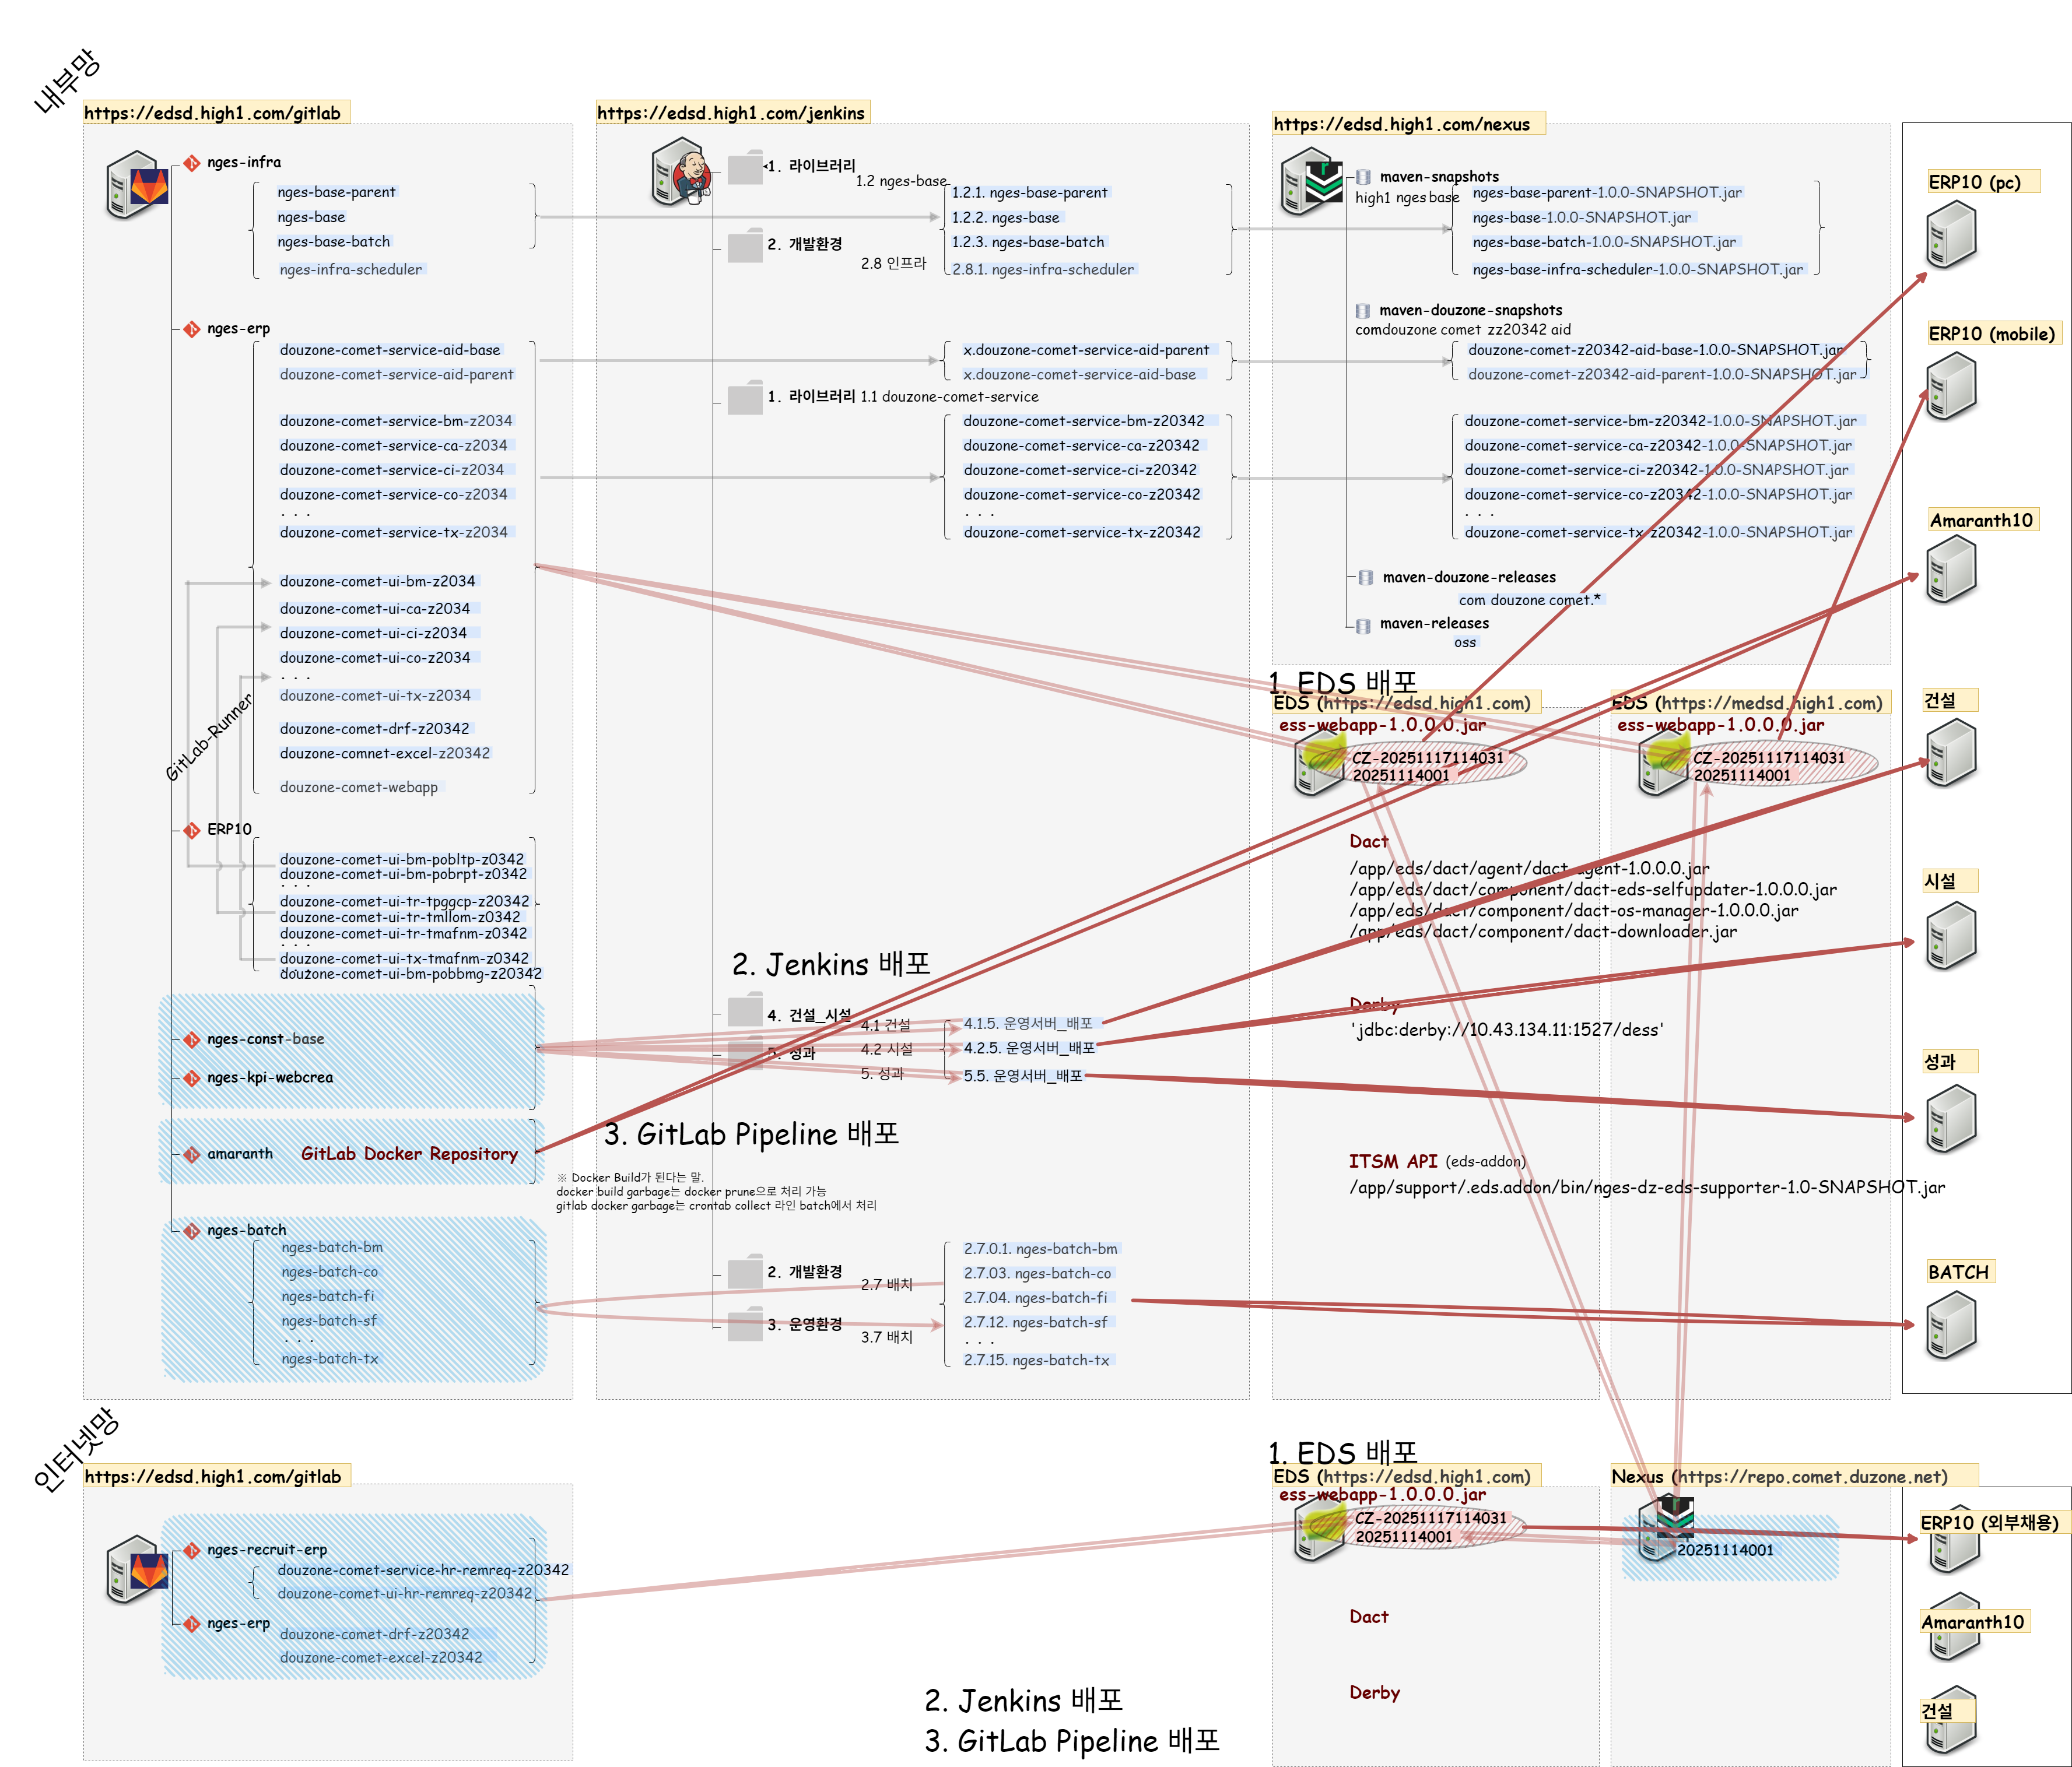
참고1. 배포 흐름도

Slide 13
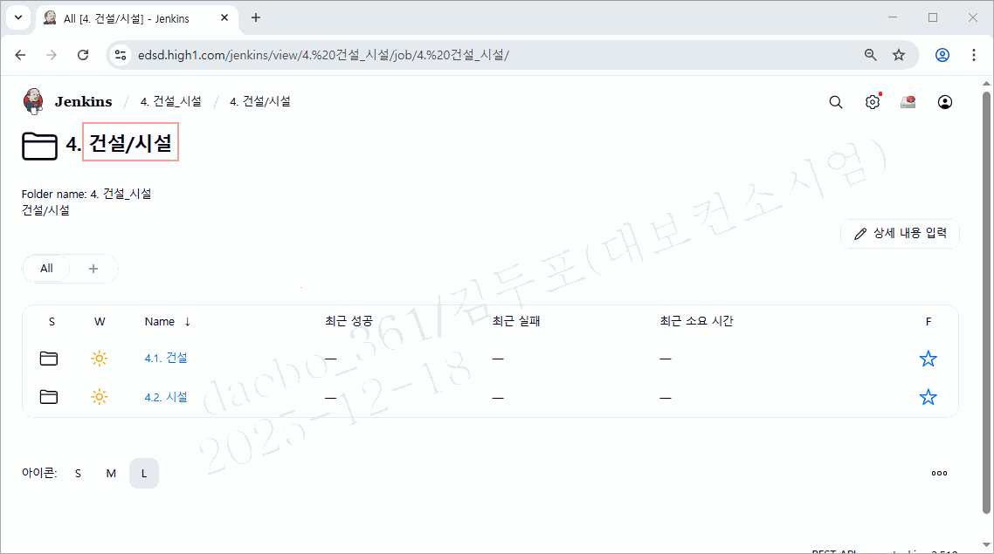
건설/ 시설 배포 절차
- 4. 건설 (4. 건설/시설)

Slide 14
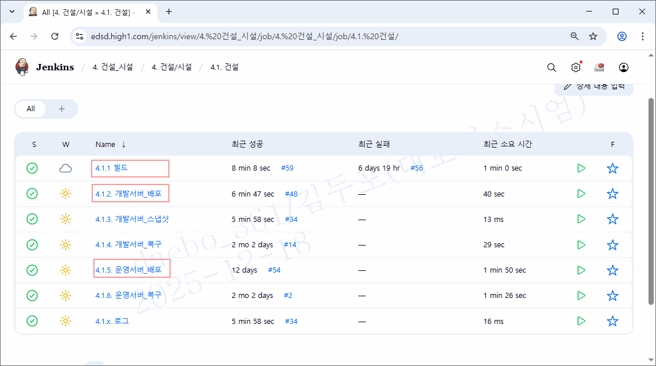
건설/ 시설 배포 절차
- 건설 (4. 건설/시설 > 4.1. 건설)

Slide 15
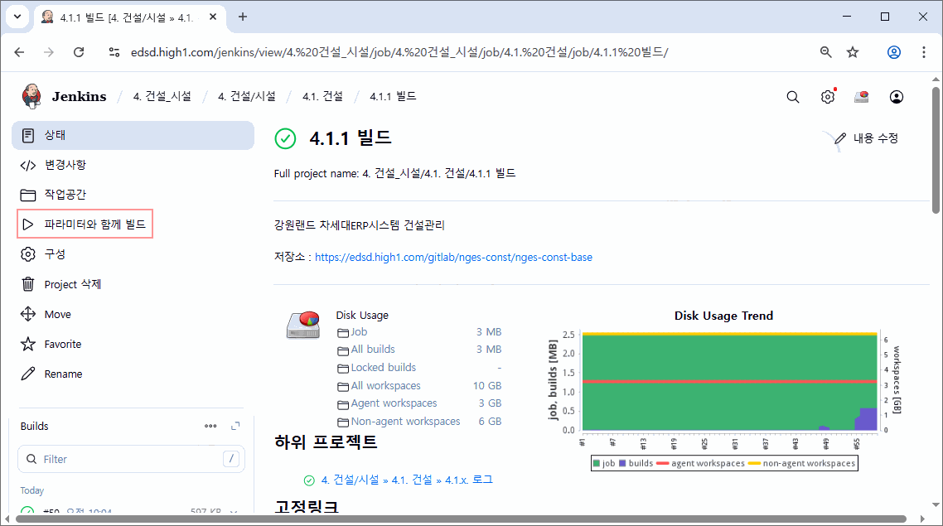
건설/ 시설 배포 절차
- 건설 개발서버 빌드 (4. 건설/시설 > 4.1. 건설 > 4.1.1. 빌드)

Slide 16
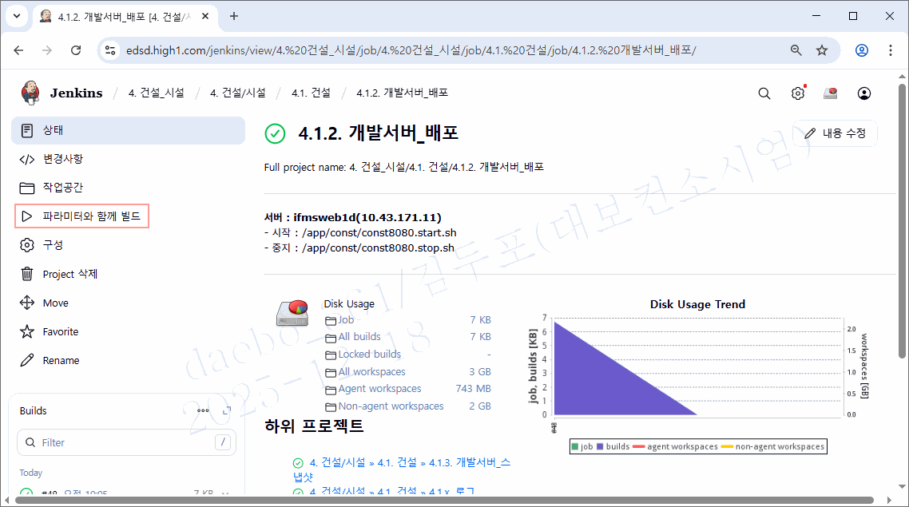
건설/ 시설 배포 절차
- 건설 개발서버 배포 (4. 건설/시설 > 4.1. 건설 > 4.1.2. 개발서버_배포)

Slide 17
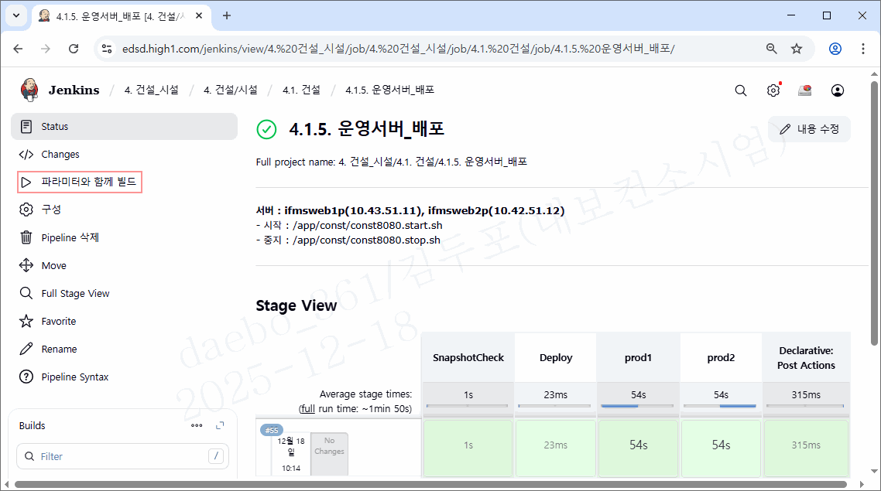
건설/ 시설 배포 절차
- 건설 운영서버 배포 (4. 건설/시설 > 4.1. 건설 > 4.1.5. 운영서버_배포)

Slide 18
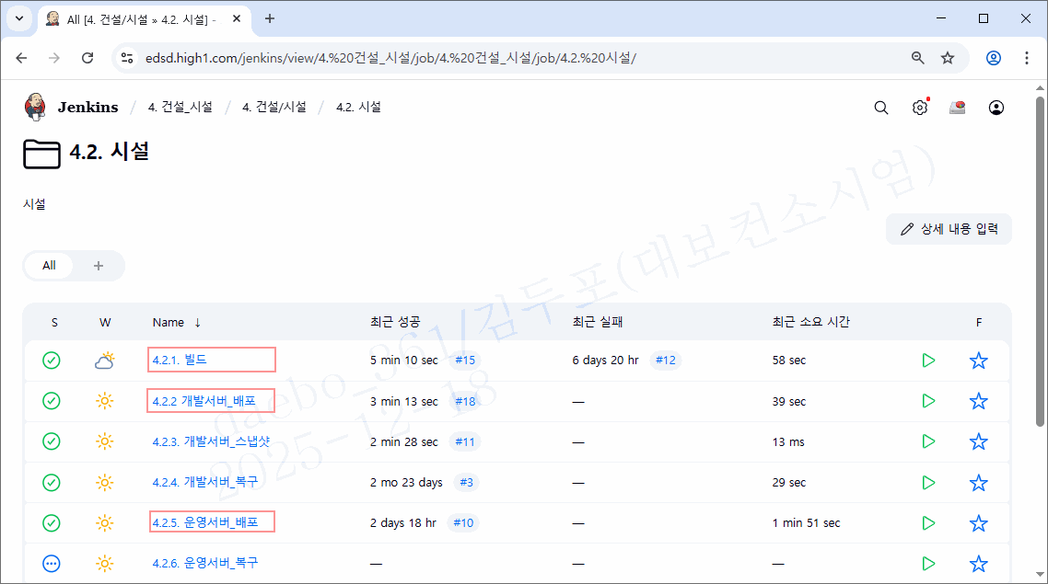
건설/ 시설 배포 절차
- 시설 (4. 건설/시설 > 4.2. 시설)

Slide 19
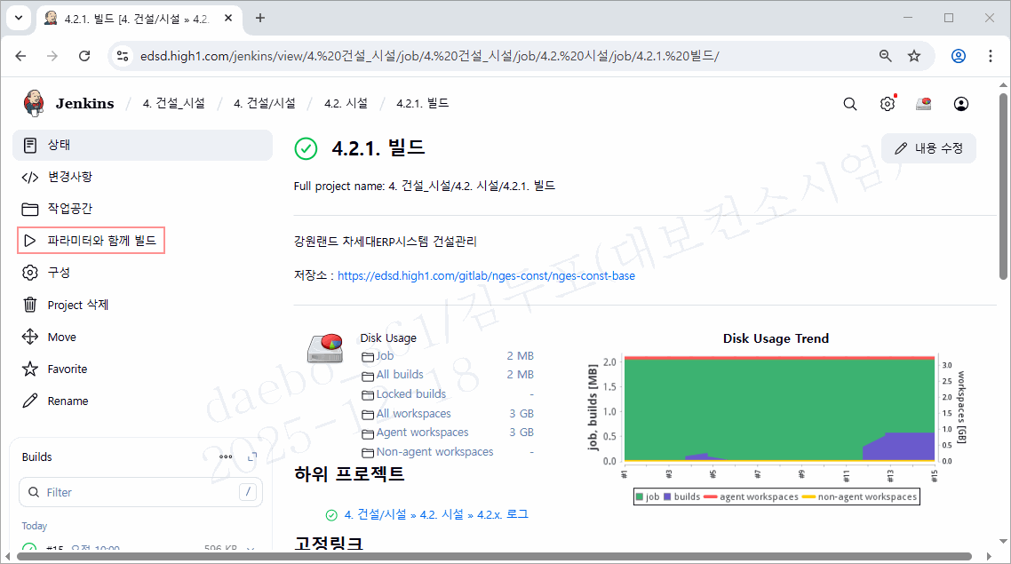
건설/ 시설 배포 절차
- 시설 개발서버 빌드 (4. 건설/시설 > 4.2. 시설 > 4.2.1. 빌드)

Slide 20
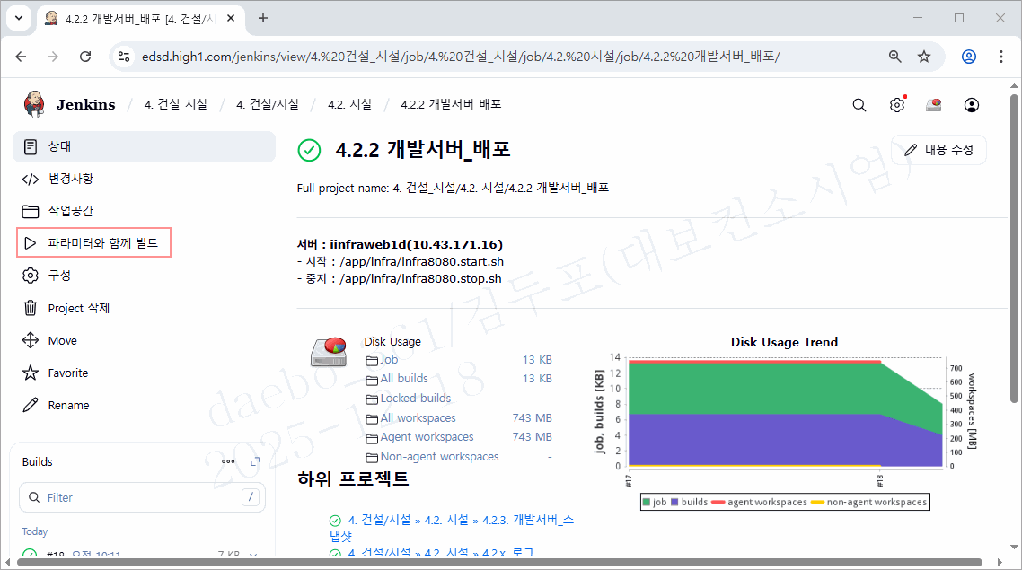
건설/ 시설 배포 절차
- 시설 개발서버 배포 (4. 건설/시설 > 4.2. 시설 > 4.2.2. 개발서버_배포)

Slide 21
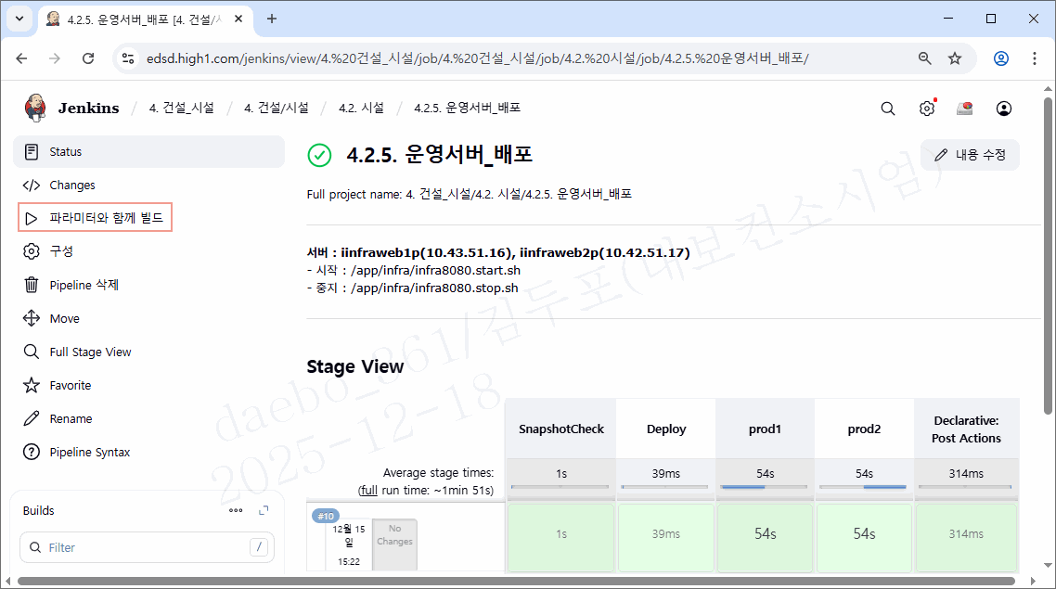
건설/ 시설 배포 절차
- 시설 운영서버 배포 (4. 건설/시설 > 4.2. 건설 > 4.2.5. 운영서버_배포)

Slide 22
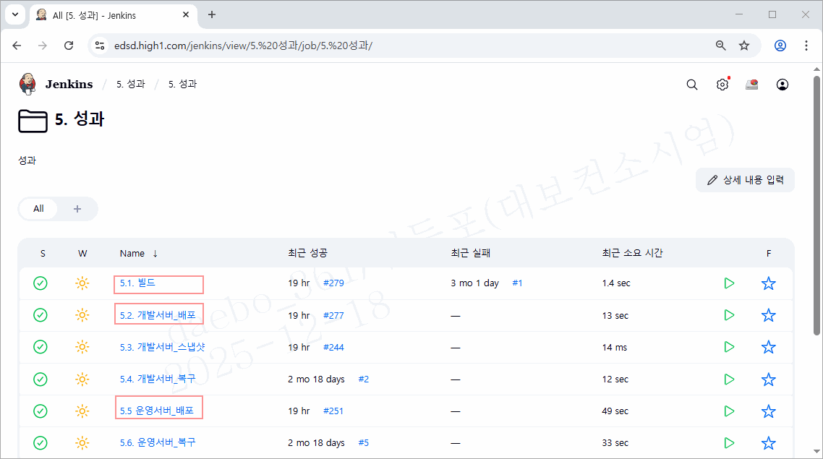
성과 배포 절차
- 성과 (5. 성과 > 5. 성과)

Slide 23
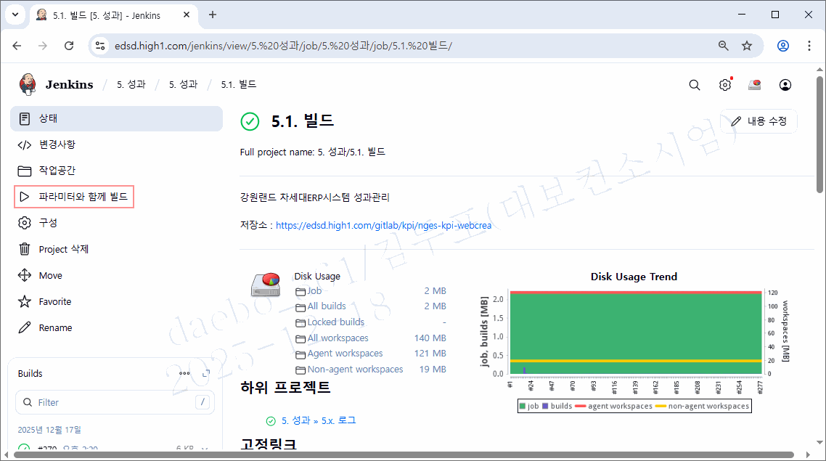
성과 배포 절차
- 시설 개발서버 배포 (5. 성과 > 5. 성과 > 5.1. 빌드)

Slide 24
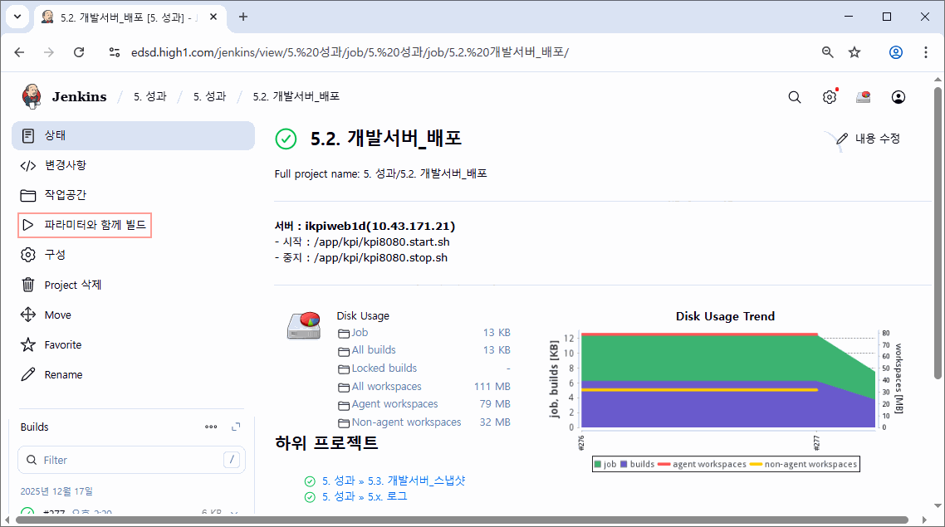
성과 배포 절차
- 성과 개발서버 배포 (5. 성과 > 5. 성과 > 5.2. 개발서버_배포)

Slide 25
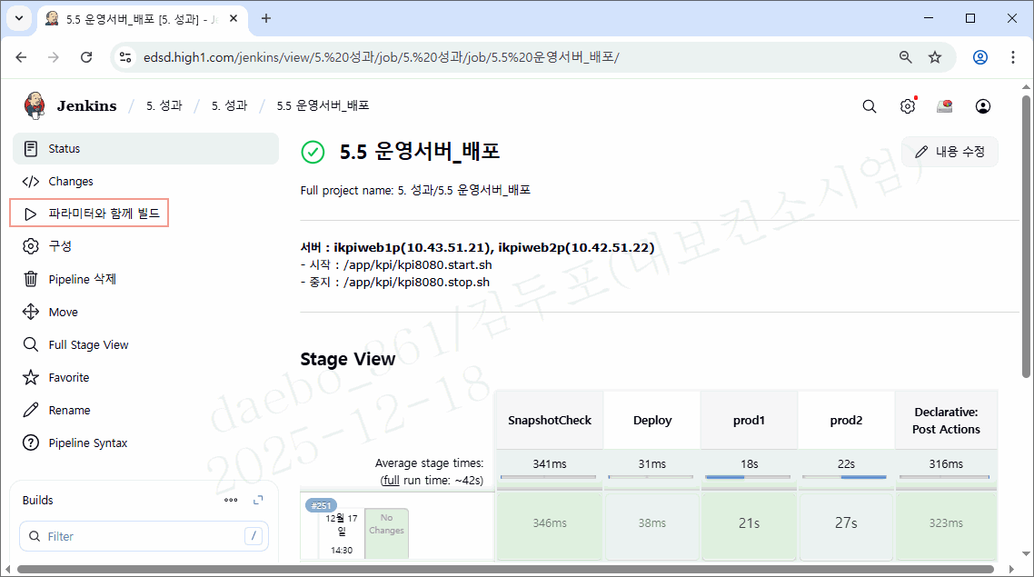
성과 배포 절차
- 성과 개발서버 배포 (5. 성과 > 5. 성과 > 5.5. 운영서버_배포)

Slide 26
Amaranth 10 배포절차
- Amaranth 10
Git Push에 GitLab Runner 가 Event를 받아 직접 K8S 에 반영.

